Slide 1
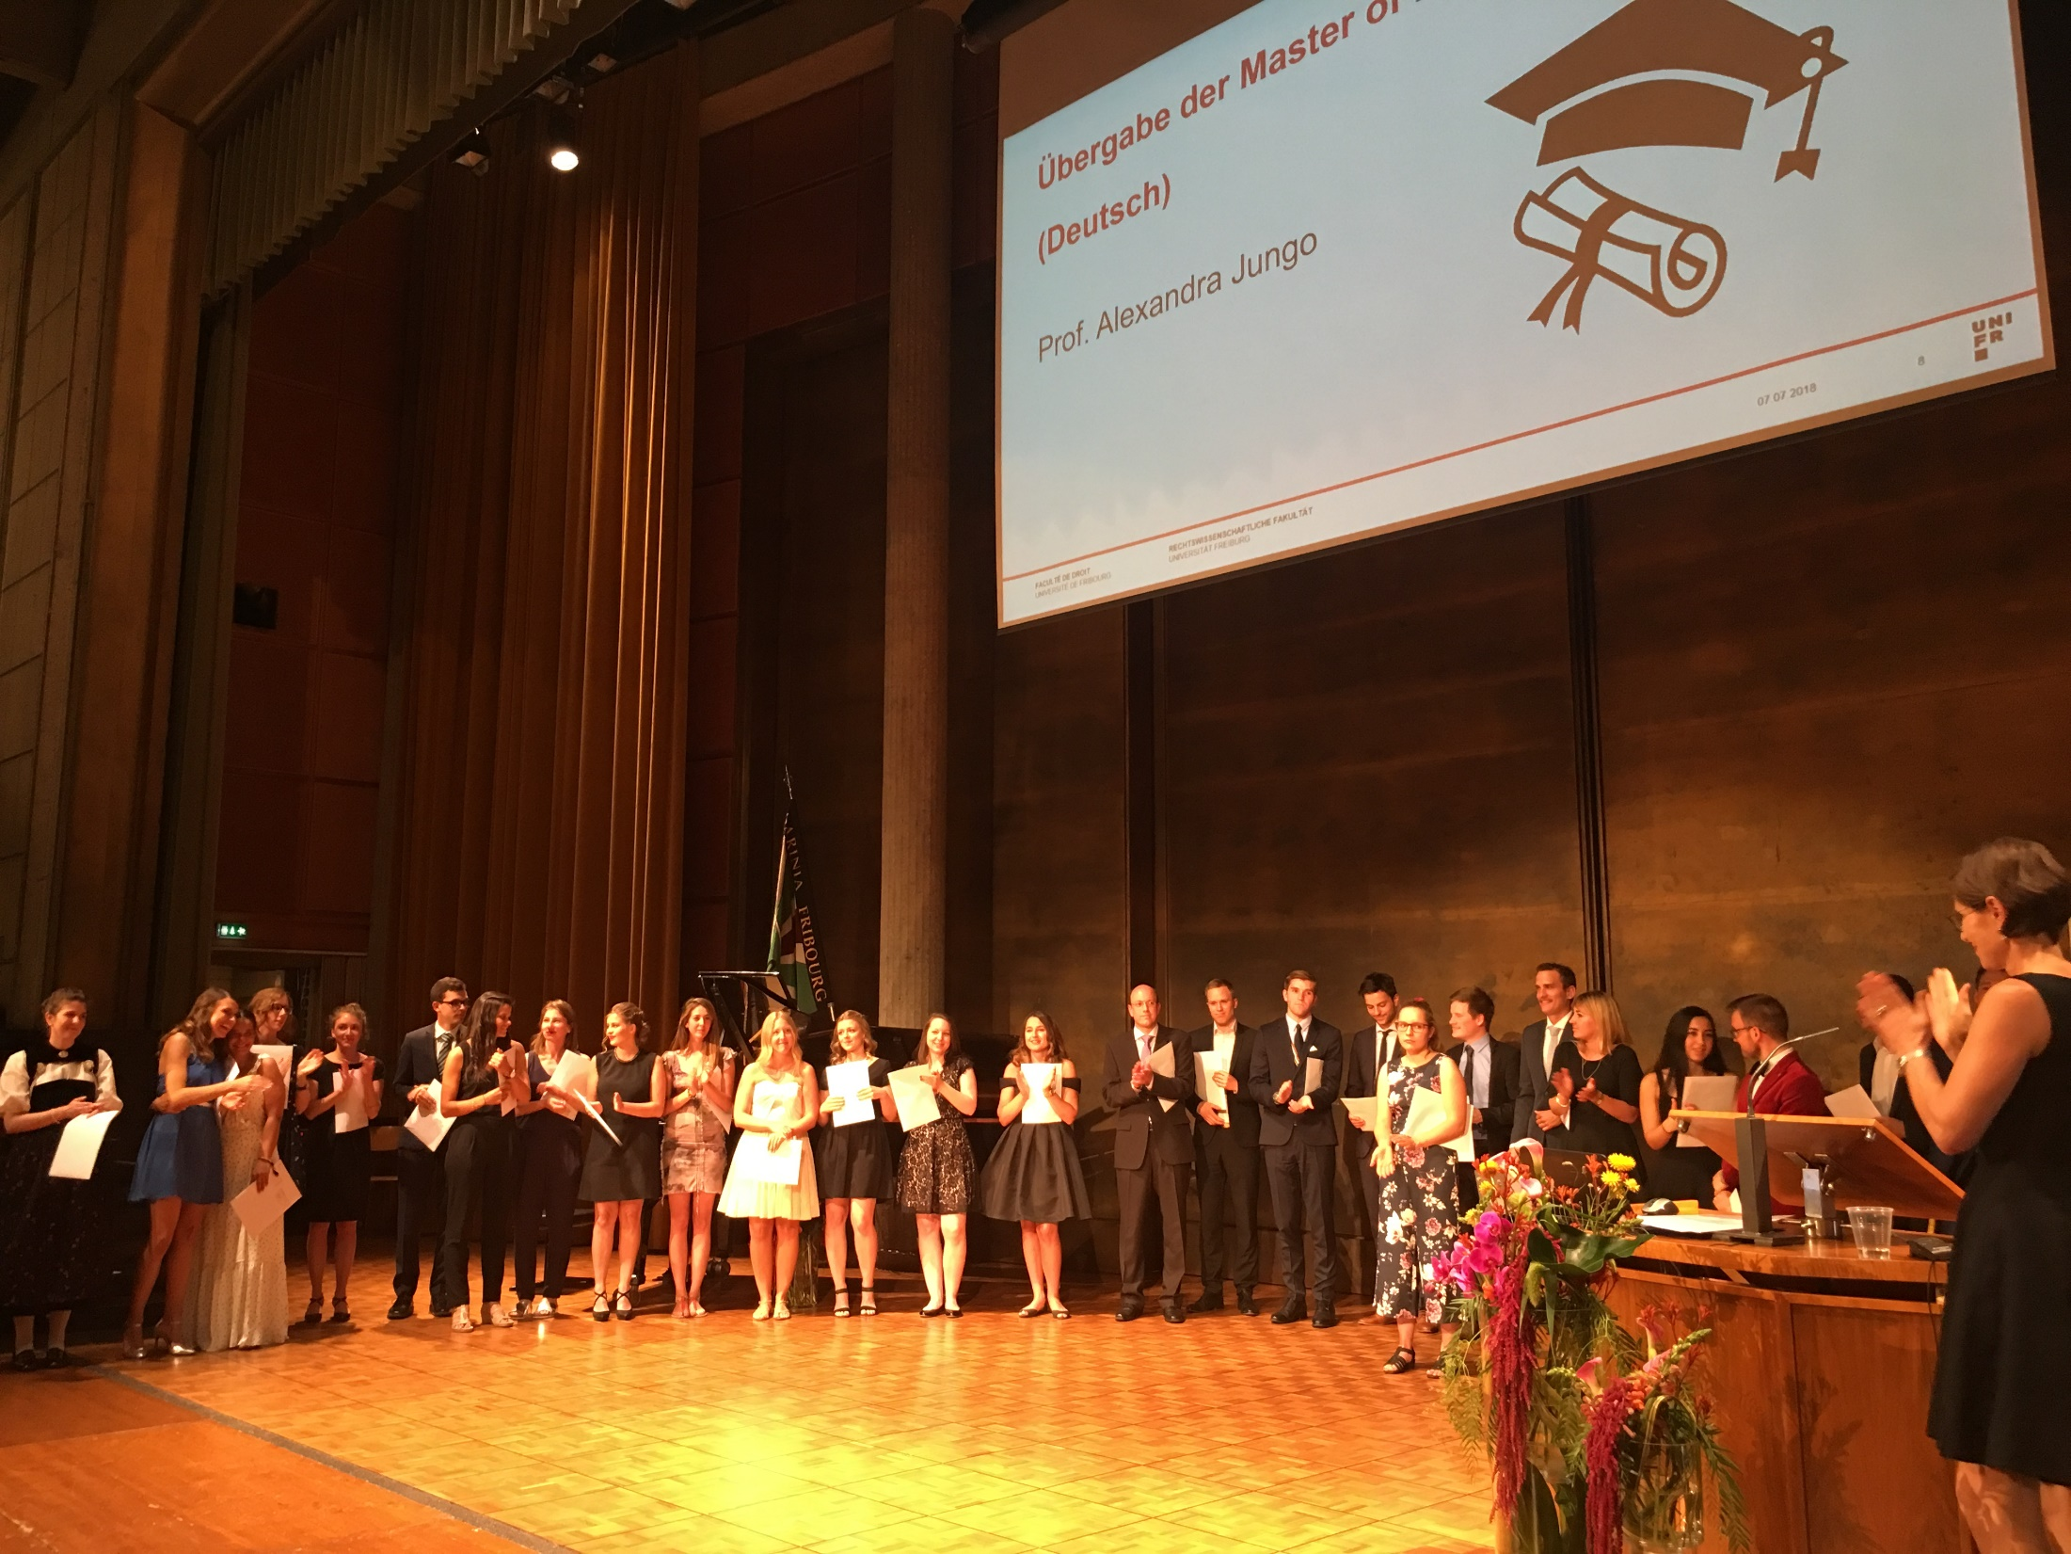
MLaw
Les études de Master à Fribourg
16 décembre 2021
Prof. Michel Heinzmann

Slide 2
Plan
I. La situation de départ
II. Les caractéristiques
III. Le programme
IV. Les mentions
V. Les examens
VI. Comment planifier son Master ?
VII. Les aspects administratifs
VIII. Conclusion

Slide 3
I. La situation de départ
Bachelor of Law
(dans une Université suisse)
Bachelor dans une autre discipline
Master of Law
(MLaw)
Master of Arts in Legal Studies
(MALS)
Doctorat en droit
Brevet d’avocat.e ou de notaire
Postgrade
(LL.M.)
Doctorat (DALS)

Slide 4
II. Les caractéristiques
Quant aux compétences juridiques
  Approfondissement (interdisciplinaire) des connaissances de base acquises en Bachelor
  Liberté quant au choix des branches, avec possibilité de mettre des accents
  Préparation au stage d’avocat
  Mentions
    Bilingue
    Droit européen
    Droit des religions («utriusque iuris»)

Slide 5
II. Les caractéristiques
Quant aux méthodes et aux compétences sociales
  Cours bloc, cours semestriels, séminaires
  Interactivité et interdisciplinarité
  Exercice de la rédaction juridique et de l’expression orale
  Prestations spécifiques (par exemple: Moot Court, tutorat, soft skills) comme crédits spéciaux

Slide 6
II. Les caractéristiques
  Au maximum 35 crédits
Mobilité
  - Swiss-European Mobility Programme SEMP (Erasmus⁺)
  - Benefri
  - Mobilité suisse
https://www3.unifr.ch/ius/fr/etudes/mobilite/
  - CTLS Londres
  - Double diplôme :
    Fribourg/Heidelberg
    Fribourg/Paris II
    Fribourg/Lisbonne
    Chine :
      China University of Political Science and Law Shanghai (ECUPL)
      Hong Kong City University
→ Décision par la Commission des équivalences

Slide 7
Points forts de la Faculté de droit
(selon l’étude sur la réputation Gmür/Maring, 2019):
  Satisfaction des étudiants
  Qualité de l’enseignement et des diplômes de fin d’études
  Qualité de la recherche
  Internationalité
  Autogestion et compétences communicatives

Slide 8
III. Le programme
  90 crédits ECTS
1. Cours bloc et semestriels: 60 ECTS
2. Séminaires/Travaux écrits: 10 ECTS
3. Crédits spéciaux: 15 ECTS
4. Travail de Master: 5 ECTS

Slide 9
III. Le programme
1. Cours bloc et semestriels 60 ECTS
CB
CS
SA
1 | 2 | 3
4 | 5 | 6 | 7 | 8 | 9 | 10 | 11 | 12 | 13
14
CB
CS
SP
1 | 2 | 3
4 | 5 | 6 | 7 | 8 | 9 | 10 | 11 | 12 | 13
14
12 CB ou CS à 5 ECTS
Au maximum 6 CS par session d’examens (sauf mention: 7 CS)
Deux CB/CS peuvent être remplacés par un travail de recherche à 10 ECTS ou des séminaires

Slide 10
III. Le programme
1. Cours bloc et semestriels 60 ECTS
Cours bloc (5 ECTS par cours)
Inscriptions obligatoires (via myunifr.ch)
SA 2022: 13.07.2022 10h00 – 20.07.2022 14h00
Au maximum 25 participant(e)s par cours
Examen pendant le cours (une seule tentative)
https://www.unifr.ch/ius/fr/assets/public/documents/horaires/2021-22/ma_coursbloc.pdf

Slide 11
III. Le programme
1. Cours bloc et semestriels 60 ECTS
Cours semestriels (5 ECTS par cours)
En principe pas d’inscription
Examens durant les sessions de janvier-février pour le SA et de juin pour le SP
Au maximum 6 examens par session
(sauf mention: 7 examens)
Deux tentatives, mais les examens sont organisés seulement durant les trois sessions qui suivent le cours
https://www.unifr.ch/ius/fr/assets/public/documents/horaires/2021-22/ma_courssemestriels.pdf

Slide 12
III. Le programme
2. Séminaires / travaux écrits 10 ECTS
But: Rédaction encadrée d’un travail écrit
Modalités:
- Deux séminaires à 5 ECTS
Remplacement possible d’un séminaire par un travail écrit à 5 ECTS
Remplacement possible des deux séminaires par un travail de recherche à 10 ECTS
https://www.unifr.ch/ius/fr/assets/public/documents/horaires/2021-22/ma_seminaires.pdf

Slide 13
III. Le programme
2. Séminaires 10 ECTS
Modalités :
- Conditions d’admission: à voir pour chaque séminaire
- Noté
- Séminaires hors horaires usuels sur inscription
- Inscriptions: Liste des séminaires avec les dates d’inscription sur «Myunifr»

Slide 14
III. Le programme
3. Crédits spéciaux 15 ECTS
Cours d’approfondissement (droit européen, cours supplémentaires, etc.)
Cours interdisciplinaires (environnement, etc.)
Cours spéciaux (Skilex, etc.)
Universités d’été (Salzburg, etc.)
Tutorats
Moot Courts
Stage juridique et rapport de stage
https://www3.unifr.ch/ius/fr/assets/public/Fac_Horaires/ma_csp.pdf

Slide 15
III. Le programme
4. Travail de Master 5 ECTS
Inscription au décanat
16 jours
Travail noté
Peut être répété une fois

Slide 16
IV. Les mentions
1. Etudes bilingues
Attestation d’études bilingues
Au moins 18 ECTS dans la deuxième langue d’études
Mention «bilingue»
Au moins 35 ECTS dans la deuxième langue d’études plus ou y compris un travail écrit – Au maximum 6 ECTS comme crédits spéciaux
Formation « bilingue plus »
Voir https://www3.unifr.ch/centredelangues/fr/bilingueplus/

Slide 17
IV. Les mentions
2. Droit européen
90 ECTS + 20 ECTS
Cours bloc et semestriels 60 ECTS + 20 ECTS
30 ECTS dans des branches de droit européen
10 ECTS peuvent être remplacés par un travail de recherche en droit européen
Deux séminaires à 5 ECTS et le travail de Master à 5 ECTS
Un séminaire ou le travail de Master en droit européen
Crédits spéciaux 15 ECTS

Slide 18
IV. Les mentions
3. Droit des religions (Magister
Utriusque Iuris)
Variante I : 90 ECTS + 5 ECTS
BA avec mention « Droit des religions »
15 ECTS en relation avec le droit des religions, soit
- Cours d’approfondissement 5 ECTS +
- deux autres cours ; ou
un autre cours et le travail de Master
5 + 5 ECTS
dont 10 ECTS comptent pour le programme obligatoire

Slide 19
IV. Les mentions
3. Droit des religions (Magister
Utriusque Iuris)
Variante II : 90 ECTS + 5 ECTS
21 ECTS en relation avec le droit des religions, soit
- Introduction au droit des religions 6 ECTS +
- Cours d’approfondissement 5 ECTS +
- deux autres cours,
ou un autre cours et le travail de Master
5 + 5 ECTS
dont 16 ECTS comptent pour le programme obligatoire

Slide 20
V. Les examens
Cours bloc
  Prestations notées pendant le cours bloc, examen à la fin du cours bloc
  Une tentative
  Deux sessions d’examens (janvier/février, juin)
  Max. 6 examens par session (+ examens pour les mentions)
  Examens lors des trois sessions d’examen qui suivent le cours
  Deux tentatives
Cours semestriels

Slide 21
VI. Comment planifier son Master ?
Définir ses objectifs personnels
Eventuellement choisir une mention
Etablir dès le début le programme pour tout le Master en tenant compte de tous les paramètres
Des questions sur les choix à faire? rachele.tizianitanner@unifr.ch

Slide 22
VII. Aspects administratifs
Début des cours de Master
- SP 2021: 21.02.2022
- SA 2021: 19.09.2022

Slide 23
VII. Aspects administratifs
Inscription pour le Master
- Etudiant(e)s ayant fait le Bachelor à Fribourg:
pas besoin de s’immatriculer si pas d’interruption,
mais changement de voie d’études via MyUnifr
- Etudiant(e)s d’autres universités:
Service d’admission et d’inscription
www.unifr.ch/admission/fr
Délais pour SP 2022: 30 novembre 2021 (ordinaire)
31 janvier 2022 (extraordinaire)
Délais pour le SA 2022: 30 avril 2022 (ordinaire)
31 août 2022 (extraordinaire)

Slide 24
Inscription aux cours bloc sur «MyUnifr»
  SA 2022: du 13.07.2022 (10h00) au 20.07.2022 (14h00)
Inscription aux séminaires
  Cf. liste des séminaires sur «MyUnifr»
  Inscription – en fonction du séminaire – sur «MyUnifr» ou directement auprès de la Chaire
Examens
  1ère session 2022: 17.01.–11.02.2022
  2ème session 2022: 07.06.–02.07.2022

Slide 25
VII. Aspects administratifs
Reconnaissance des prestations faites dans une autre faculté de droit
Consultez www.unifr.ch/ius/fr/etudier/mobilite
Pour des questions concrètes: par e-mail à ius-admin@unifr.ch
Autres questions administratives
Consultez régulièrement la homepage www.unifr.ch/ius
Pour des questions concrètes: par e-mail à
ius-admin@unifr.ch

Slide 26
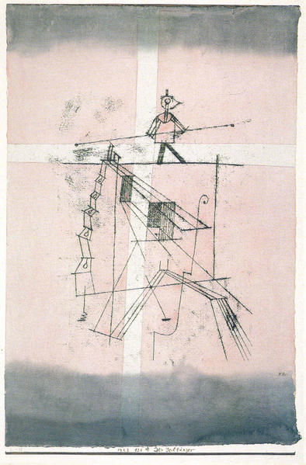
VIII. Conclusion
Merci pour votre attention!

